Slide 1
Здравословно хранене
Представено от Весела Стоянова,
Специалност Информационни системи,
Факултетен номер 71949

Slide 2
Описание на данните
01
Основни въпроси
Променливи, чрез които са предоставени данните
Използвани статистически методи
Едномерен анализ
02
Засичане на outlier-и
Определяне на локацията и разпределението
Графично представяне
Определяне вида на разпределението
Съдържание
03
Многомерен анализ
Корелационен анализ
Линейна регресия
04
Изводи

Slide 3
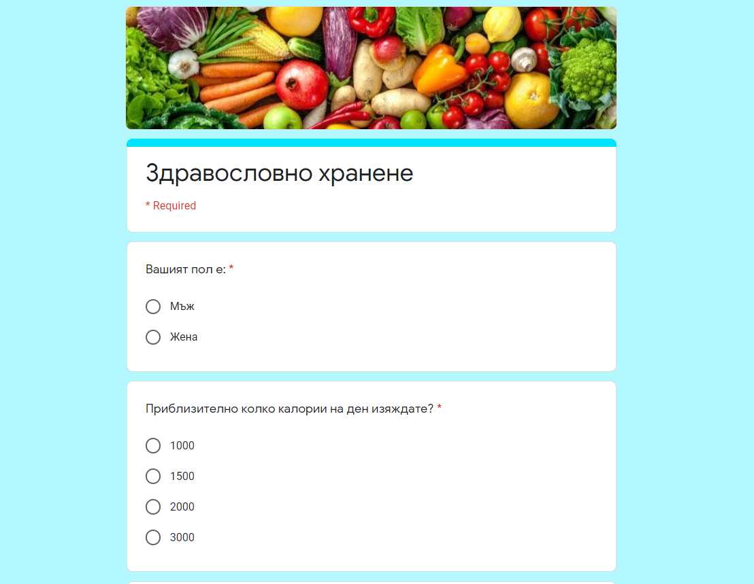
Описание на данните
1
Анкетирани мъже: 28
2
Анкетирани жени: 38
3
Общо: 66
4
Цел на изследването

Slide 4
01
healthyEatingData <- read.csv2(file = “HealthyEating1.csv”)
02
Gender <- healthyEatingData[[“Gender”]]
Въвеждане на данните
01
03
Kcal <- healthyEatingData[[“Calories”]]
03
04
QuantityVegetables <- healthyEatingData[[“QuantityVegetablesPerDay”]]
02
05
QuantityFruits <- healthyEatingData[[“QuantityFruitsPerDay”]]
06
QuantityWater <- healthyEatingData[[QuantityWaterPerDay”]]
04

Slide 5
Основни въпроси, на които се отговаря чрез анализа на данни
7.
9.
2.
Каква е зависимостта между количеството плодове и количеството зеленчуци, които изяждат
жените?
Каква е зависимостта между количеството вода, което изпиват жените и калориите, които изяждат
жените?
Съществува ли съществена статистическа разлика между калориите, които изяждат мъжете и жените?
1.
2.
3.
7.
8.
9.
1.
3.
8.
Съществува ли съществена статистическа разлика между количеството зеленчуци, които изяждат мъжете и жените?
Каква е зависимостта между количеството плодове и количеството зеленчуци, които изяждат мъжете?
Съществува ли съществена статистическа разлика между количеството вода, което изпиват мъжете и жените?

Slide 6
Променливи, чрез които са предоставени данните
Gender – от категориен тип, обозначен с f(female) и m(male);
QuantityWater – от числов тип;
Kcal – от числов тип;
QuantityVegetables – от числов тип;
QuantityFruits – от числов тип;
QuantityCarbonatedDrinks – от числов тип;
QuantitySweets – от числов тип;
Lifestyle – от тип стринг;
FavFruit – от тип стринг;
FavVegetable – от тип стринг;
UsedFood – от тип стринг;
1
2
3
4

Slide 7
Използвани статистически методи
Описателна (дескриптивна) статистика
Включва изчисляване на средна стойност, медиана, мода, стандартно отклонение и вариация(дисперсия)
getMode <- function(values){
uniqValues <- unique(values)
uniqValues[which.max(tablulate(match(values, uniqValues)))] }
Хистограми и кръгови диаграми
Определяне типа на всяко едно от изследваните разпределения
Използва се тест на Shapiro-Wilcoxon с нулева хипотеза H0 „Разпределението е нормално“ и алтернативна хипотеза „Разпределението не е нормално“ с равнище на значимост p = 0,05
Сравнение на независими извадки
В случай на нормалност на двете сравнявани разпределения използваме едностранен t-test за сравнение на средните стойности. В случай, че поне едно от разпределенията на сравняваните извадки не е нормално, използваме непараметричния тест на Mann-Whitney-Wilcoxon;
Корелационен анализ
Използва се за установяване на зависимостта между различните данни при мъжете и при жените.

Slide 8
Едномерен анализ

Slide 9
Dataframes
allMales
allMales
Съдържа данните за всички мъже
allFemales
allFemales
Съдържа данните за всички жени
Функция, която отпечатва петте характеристики
Отпечатване на 5те характеристики
printDescriptiveStatistics <- function(values){
print (mean (values))
print (median (values))
print (getMode (values))
print (sd (values))
print (var(values))
}

Slide 10
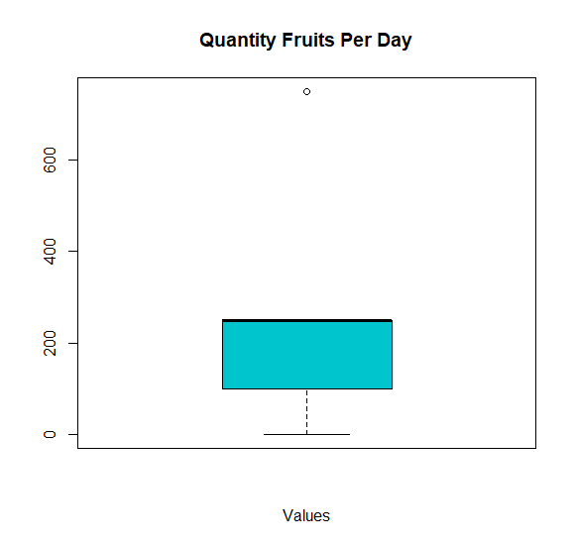
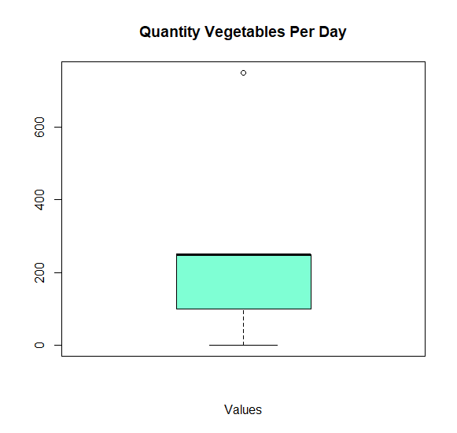
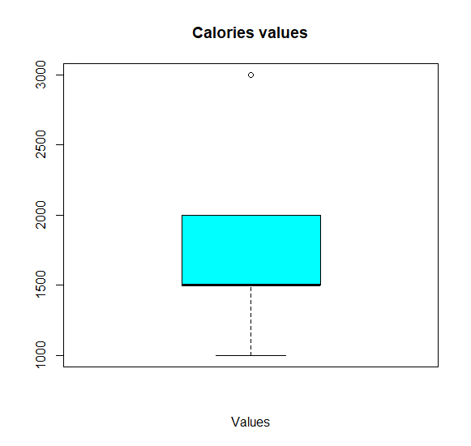
Засичане на outlier-и

Slide 11
Дескриптивни статистики за мъжете
Извадка | Средна стойност | Медиана | Мода | Стандартно отклонение | Дисперсия (вариация)
allMales$Kcal | 2142.857 | 2000 | 2000 | 650.6 | 423280.4
allMales$QuantityWater | 2250 | 2000 | 3000 | 799.3053 | 638888.9
allMales$QuantityCarbonatedDrinks | 678.5714 | 750 | 750 | 556.3486 | 309523.8
allMales$QuantityFruits | 171.4286 | 100 | 100 | 143.6486 | 20634.92
allMales$QuantityVegetables | 187.5 | 100 | 100 | 177.7561 | 31597.22
allMales$QuantitySweets | 271.4286 | 300 | 300 | 207.0197 | 42857.14

Slide 12
Summary за мъжете
Извадка | Минимална стойност | Стойност 1-ви квартил | Стойност 2-ри квартил | Стойност 3-ти квартил | Максимална стойност
allMales$Kcal | 1000 | 1500 | 2000 | 3000 | 3000
allMales$QuantityWater | 1000 | 2000 | 2000 | 3000 | 3000
allMales$Quantity CarbonatedDrinks | 0 | 250 | 750 | 937.5 | 1500
allMales$QuantityFruits | 0 | 100 | 100 | 250 | 750
allMales$QuantityVegetables | 0 | 100 | 100 | 250 | 750
allMales$QuantitySweets | 0 | 100 | 300 | 300 | 600

Slide 13
Използвана е следната функция за изчертаване на хистограмите
Графично представяне
createHistogram <- function(values, title, xLabel, breaksNum, col){
hist <- hist(values, main = title, xlab = xLabel, breaks = breaksNum, col = col, labels = TRUE)
xfit <- seq(min(values), max(values))
yfit <- dnorm(xfit, mean = mean(values), sd = sd(values))
yfit <- yfit * diff(hist$mids[1:2]) * length(values)
lines(xfit, yfit, col = "black", lwd = 2)
}

Slide 14
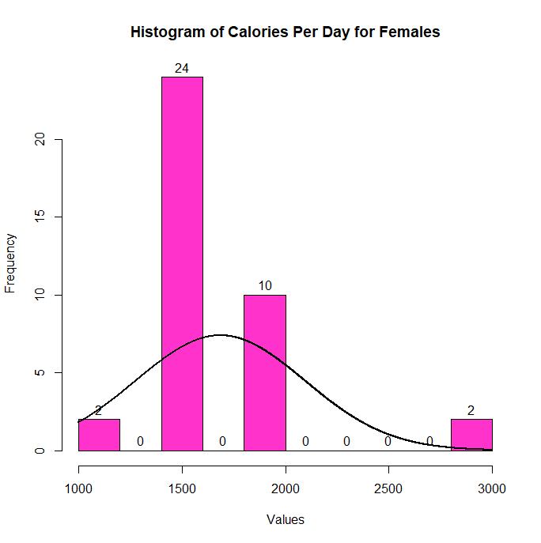
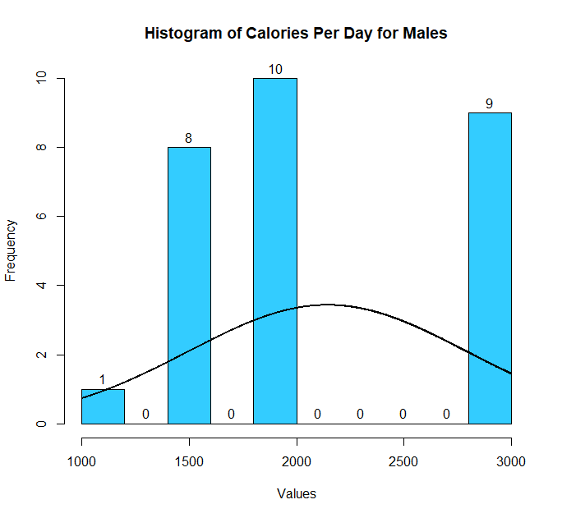

Slide 15
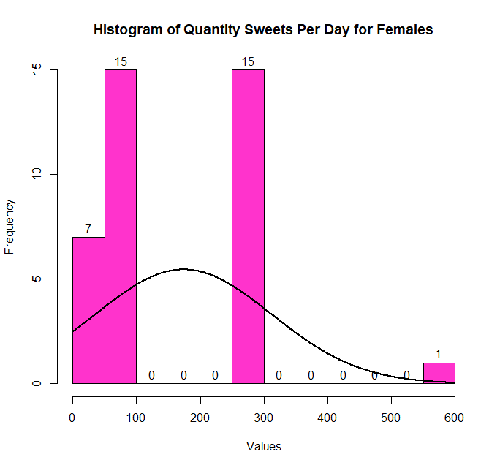
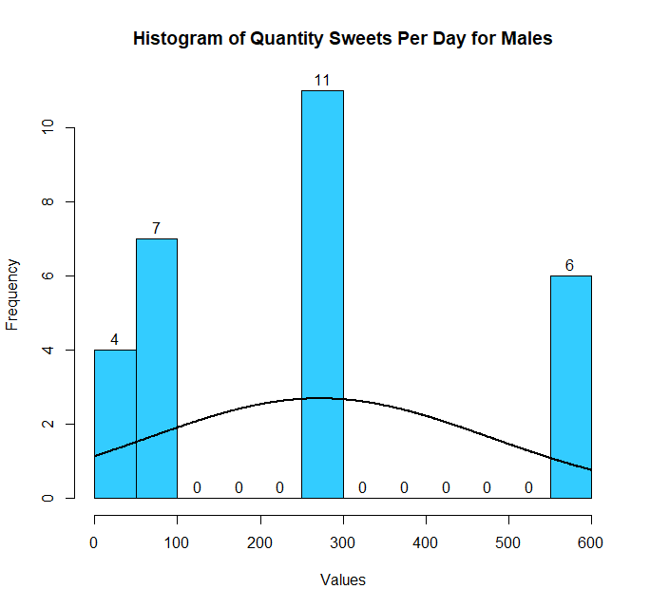

Slide 16
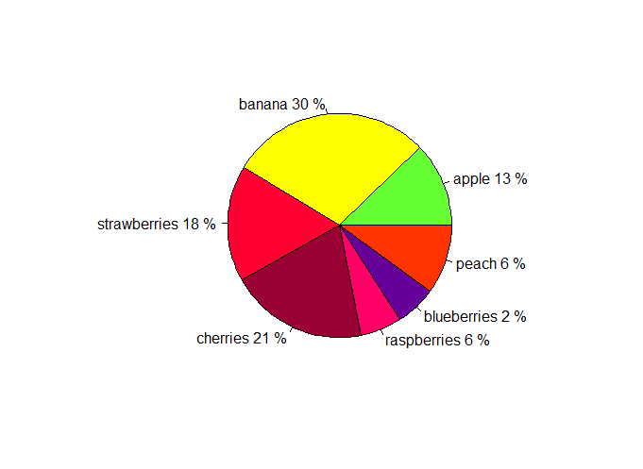
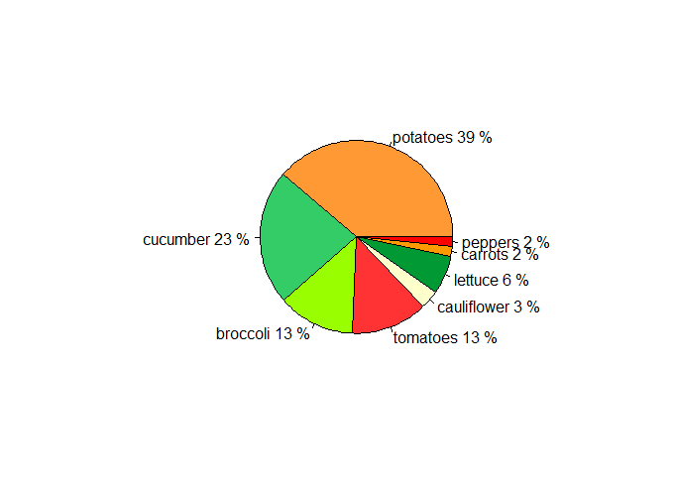
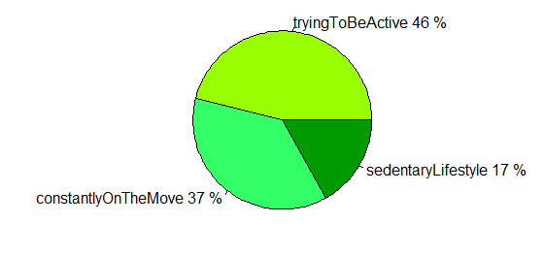
Кръгови диаграми
Начин на живот
Content Here
Плодове
Content Here
Зеленчуци
Content Here

Slide 17
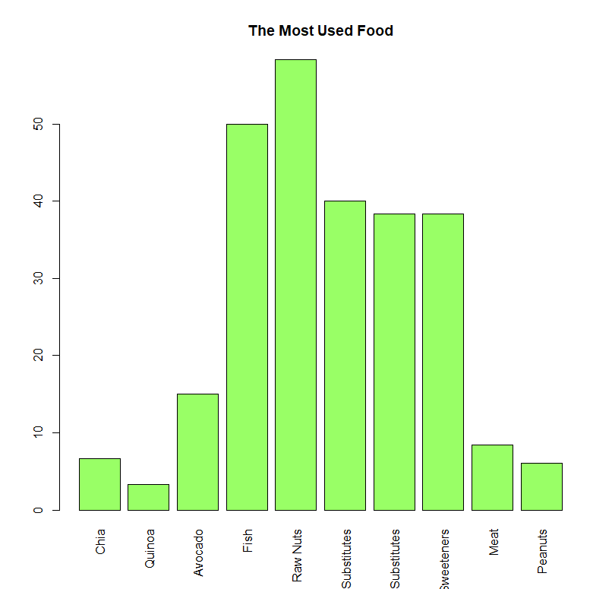
Най-често използвани храни
01
03
02
Най-често използвани храни
White Flour Substitutes
White Sugar Substitutes
04
Най-рядко използвани храни

Slide 18
Определяне вида на разпределението
Тест на Shapiro-Wilcoxon
 | Нулева хипотеза Н0 „Разпределението е нормално“; Алтернативна хипотеза „Разпределението не е нормално“; Равнище на значимост p = 0.05;
Функция
 | shapiro.test(values);
p >= 0.05
 | Приемаме нулевата хипотеза;
p < 0.05
 | Приемаме алтернативната хипотеза.

Slide 19
Определяне на разпределенията на данните за мъжете
Извадка | p-value | Нормално ли е разпределението?
allMales$Kcal | 0.0002485 | Не
allMales$QuantityWater | 3.771e-05 | Не
allMales$QuantityCarbonatedDrinks | 0.0006079 | Не
allMales$QuantityFruits | 2.628e-06 | Не
allMales$QuantityVegetables | 5.814e-07 | Не
allMales$QuantitySweets | 0.000921 | Не

Slide 20
Многомерен анализ

Slide 21
Категорийна VS числова

Slide 22
Съществува ли съществена статистическа разлика между количеството вода, което изпиват мъжете и жените?
01
И двете разпределения не са нормални, следователно ще приложим непараметричен тест за сравняване на независими извадки на Mann-Whitney-Wilcoxon. Използваме вградената функция wilcox.test(). Резултатът е:
02
Въпрос 1.
03
> wilcox.test(allMales$QuantityWaterPerDay [which(Gender == 'm')], allFemales$QuantityWaterPerDay [which(Gender == 'f')])
04
Wilcoxon rank sum test with continuity correction
data: allMales$QuantityWaterPerDay[which(Gender == "m")] and allFemales$QuantityWaterPerDay[which(Gender == "f")]
W = 837.5, p-value = 3.252e-05
alternative hypothesis: true location shift is not equal to 0
05
Оттук следва, че има статистически значима разлика между двете извадки.

Slide 23
Съществува ли съществена статистическа разлика между количеството сладкиши, което изяждат мъжете и жените?
01
И двете разпределения не са нормални, следователно ще приложим непараметричен тест за сравняване на независими извадки на Mann-Whitney-Wilcoxon. Използваме вградената функция wilcox.test(). Резултатът е:
02
Въпрос 6.
03
> wilcox.test(allMales$QuantitySweetsPerDay [which(Gender == 'm')], allFemales$QuantitySweetsPerDay [which(Gender == 'f')])
Wilcoxon rank sum test with continuity correction
data: allMales$QuantitySweetsPerDay[which(Gender == "m")] and allFemales$QuantitySweetsPerDay[which(Gender == "f")]
W = 665, p-value = 0.06938
alternative hypothesis: true location shift is not equal to 0
04
05
Оттук следва, че няма статистически значима разлика между двете извадки.

Slide 24
Числова VS числова

Slide 25
Корелационен анализ

Slide 26
Каква е зависимостта между количеството плодове и количеството зеленчуци, които изяждат жените?
01
02
> cor(allFemales$QuantityFruitsPerDay [which(Gender == 'f')], allFemales$QuantityVegetablesPerDay [which(Gender == 'f')])
Въпрос 7.
03
[1] 0.04972402
04
От това можем да заключим, че корелацията между двете величини е слаба.

Slide 27
Каква е зависимостта между количеството вода, което изпиват жените и калориите, които изяждат жените?
01
02
> cor(allFemales$QuantityWaterPerDay [which(Gender == 'f')], allFemales$Kcal [which(Gender == 'f')])
Въпрос 9.
03
[1] 0.3773978
04
От това можем да заключим, че корелацията между двете величини е умерена.

Slide 28
Каква е зависимостта между количеството газирани напитки, което изпиват мъжете и количеството сладкиши, което изяждат мъжете?
01
02
> cor(allMales$QuantityCarbonatedDrinksPerDay [which(Gender == 'm')], allMales$QuantitySweetsPerDay [which(Gender == 'm')])
Въпрос 20.
03
[1] 0.7131997
04
От това можем да заключим, че корелацията между двете величини е висока.

Slide 29
Линейна регресия

Slide 30
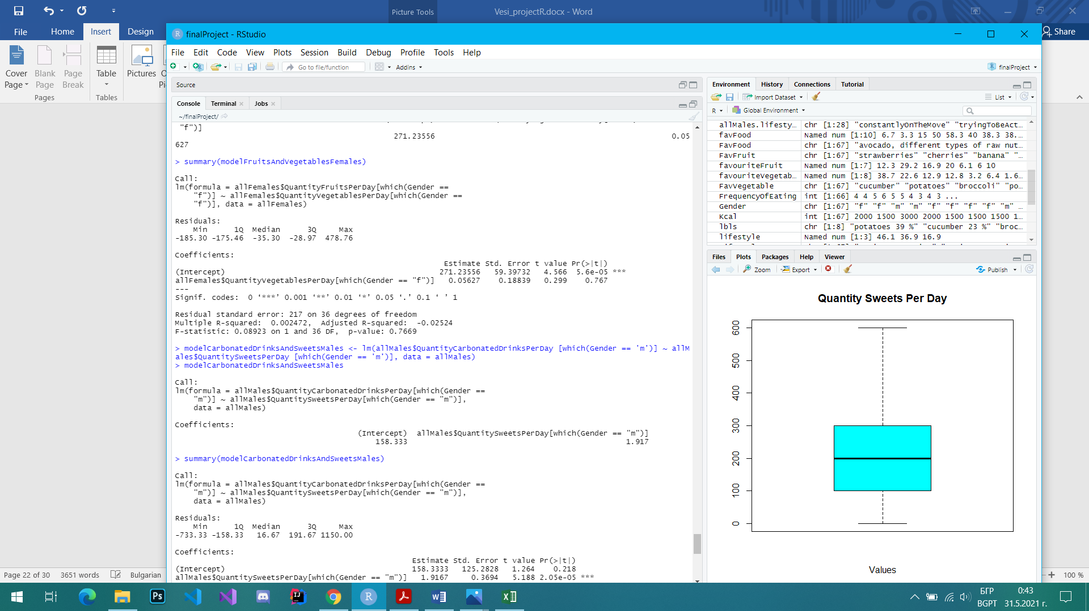
20. Каква е зависимостта между количеството газирани напитки, което изпиват мъжете и количеството сладкиши, което изяждат мъжете?

Slide 31
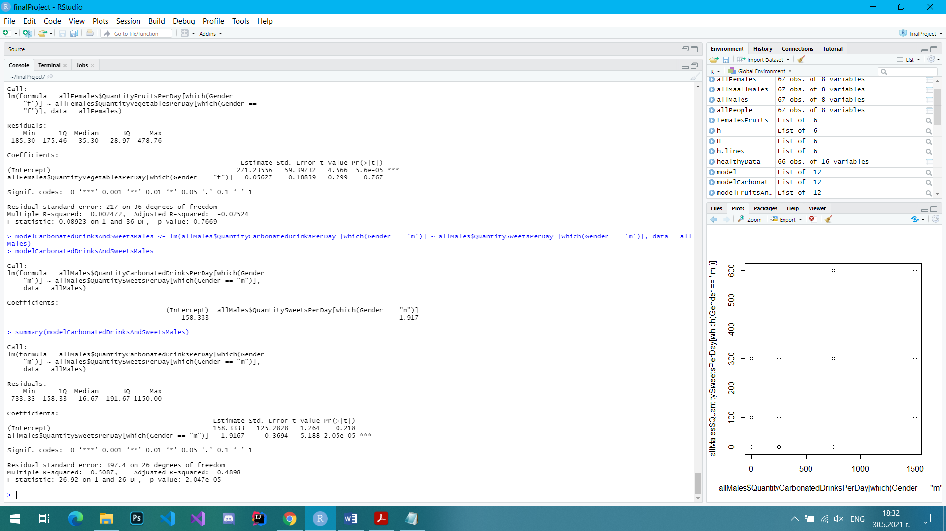

Slide 32
Изводи
Извод 1.
Много хора се опитват да спазват здравословен начин на живот.
Извод 2.
Жените приемат по-малко калории в сравнение с мъжете.
Извод 3.
Жените приемат повече плодове и зеленчуци в сравнение с мъжете.
Извод 4.
Мъжете приемат повече вода на ден в сравнение с жените.
Извод 5.
Жените приемат по-малко сладкиши в сравнение с мъжете.
Малко хора използват навлезлите наскоро здравословни храни като чия, киноа и авокадо, а най-много хора използват типичните са нашата кухня храни като ядки и риба.
Извод 6.

Slide 33
Благодаря за вниманието!

